Slide 1
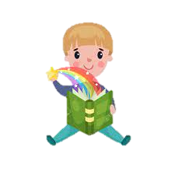
La semana de los cuentos
Contención Socioemocional – Equipo de Convivencia Escolar

Slide 2
Día 1. Hasta que podamos abrazarnos.
Pincha Aquí
Mira el video y cometa.
1-¿Inventa un saludo a la distancia con tus compañeras?
2-¿Cuál es la importancia de expresar nuestro cariño a los demás?
Enlace: https://www.youtube.com/watch?v=nx8CCcTJ4lw

Slide 3
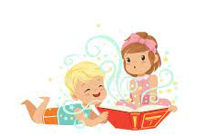
Día 2. Cuando estoy triste.
Mira el video y comenta:
1-¿En que momentos te sientes triste?
2-¿Qué puedo hacer cuando me siento triste?
Pincha aquí
Enlace: https://www.youtube.com/watch?v=p86Mr-nvy-A&t=1s

Slide 4
Día 3. Carlota no quiere hablar.
Pincha aquí
Mira el video y comenta:
1- ¿Por qué crees que Carlota no quiere hablar?
2-¿Qué consejo le darías tú a Carlota?
Enlace: https://www.youtube.com/watch?v=2xChXf8DAig&t=286s

Slide 5
Día4. Cuando estoy enfadado
Pincha aquí
Mira el video y comenta:
1-¿Qué cosas te hacen enfadar?
2-¿Qué harías tú para poder liberar tu enfado?
Enlace: https://www.youtube.com/watch?v=hPDfSoGj2aw&t=5s

Slide 6
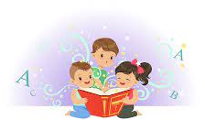
Día 5. Cuando estoy contenta.
Mira el video y comenta:
1-¿Qué cosas te ponen contento?
2-¿Qué podemos hacer para dar felicidad a los otros?
Pincha aquí
Enlace: https://www.youtube.com/watch?v=oPZe9MobiS8

